Slide 1
Виражальні засоби мови – епітети, порівняння.
2 клас

Slide 2
Емоційне налаштування «Усмішка»
Якщо посміхнутися перехожому —
він посміхнеться у відповідь.
Якщо посміхнутися небу і сонцю —
розійдуться хмари.
Якщо посміхнутися Всесвіту —
трапиться щось казкове.
Нумо посміхнемося губами,
долонями, очима, серцем.

Slide 3
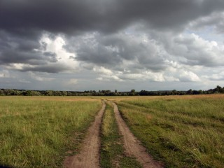
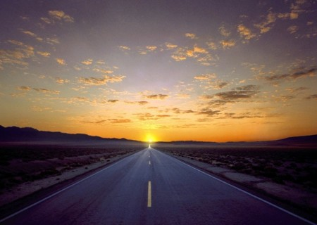
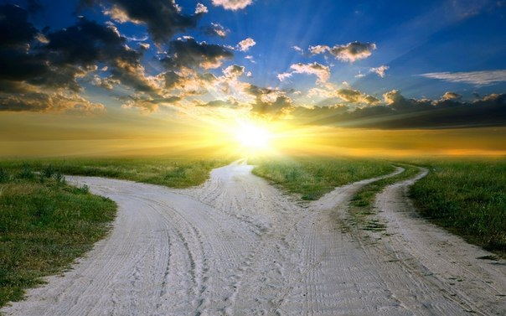
Анаграми
ЛЯХШ,
СЕШО,
ТУПЬ
ШЛЯХ,
ШОСЕ,
ПУТЬ,
ТРАСА,
ДОРОГА.
Їхати, рухатися, пересуватися, мандрувати

Slide 4
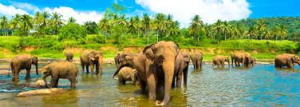
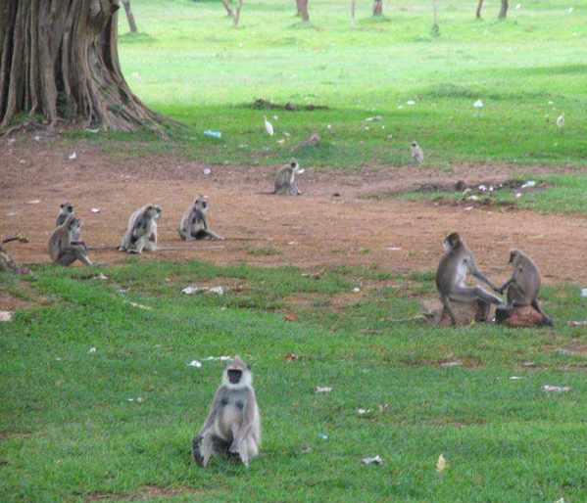
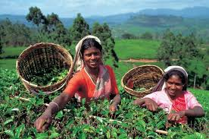
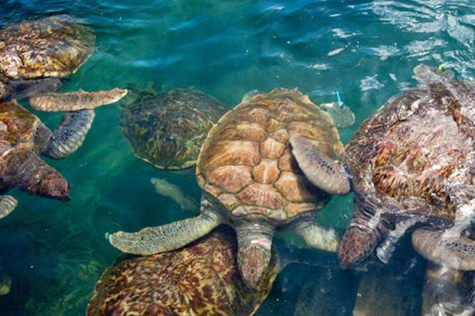
Мандрівка на острів Шрі-Ланка
Цей острів розташований в Індійському океані.
Це батьківщина кориці та країна — найбільший
виробник чаю. Там живе зірчаста черепаха. Слони і мавпи вільно пересуваються біля людей.

Slide 5
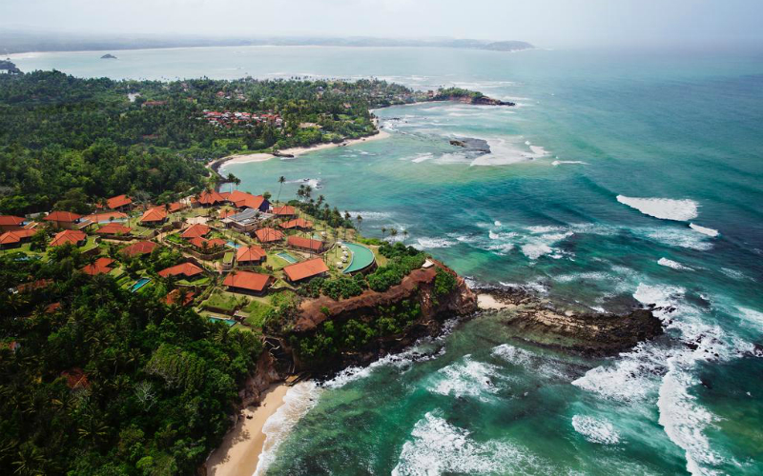
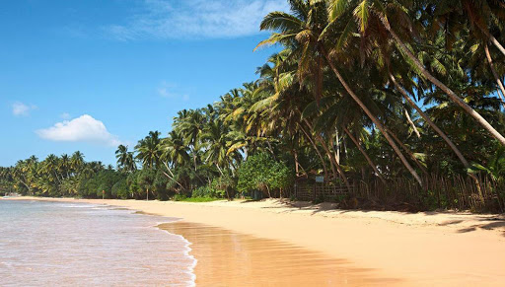
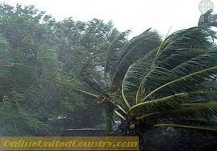
Мандрівка на острів Шрі-Ланка
Приблизно з листопада по січень на острові Шрі-Ланка пора випадання дощів.

Slide 6
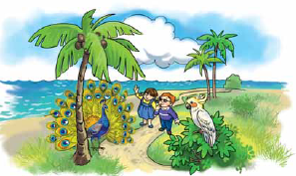
Прочитай, що розповіла про острів Читалочка своєму незрячому другу
Поміркуй
Ось висока і струнка пальма. Біля неї павич із пишним барвистим хвостом. На кущі сидить білий папуга. Між кущами в’ється вузенька стежка.
Ось пальма. Біля неї павич із хвостом. На кущі сидить папуга. Між кущами в’ється стежка.

Slide 7
Навіщо в нашому мовленні слід використовувати слова, що описують або порівнюють предмети?
Яким було б наше мовлення без цих слів-помічників?
Каліграфічна хвилинка
Як мов немов наче ніби

Slide 8
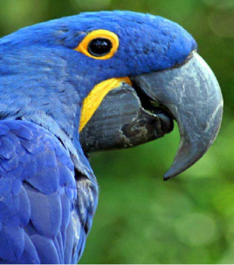
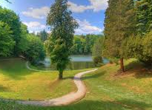
Творча робота. «Порівняй»
Пальма схожа на велику парасольку.
Хвіст павича нагадує віяло.
Дзьоб папуги – ніби гачок.
Стежка в’ється, як ...
На острові красиво, немов ...
Стежка в’ється, як гадюка.
На острові красиво, немов
у казці.

Slide 9
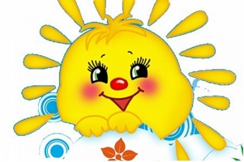
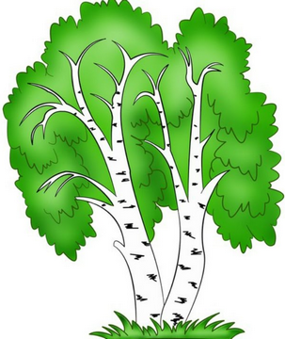
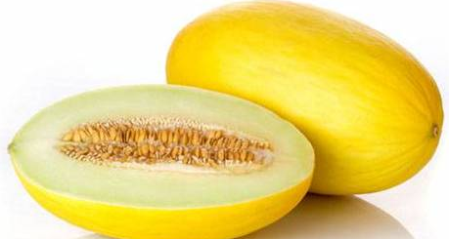
Гра «Прочитай та відгадай»
... кругле, яскраве, жовте, як
золотистий млинець на небі.
2. ... струнка, білокора, тендітна, як вродлива дівчина.
3. ... жовта, соковита, солодка,
як мед.

Slide 10
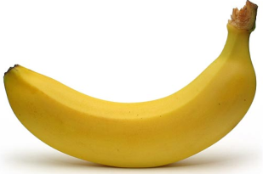
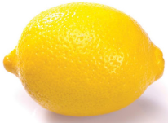
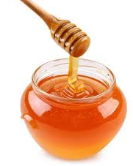
Гра «Таємне повідомлення»
(який?) _______, як ,
і _________, як .
Банан жовтий, як лимон, і солодкий, як мед.

